Slide 1
FIRAT ÜNİVERSİTESİ
TEKNOLOJİ FAKÜLTESİ
KONU : VERİ TİPLERİ, SINIFLAMALAR VE YÖNTEMLER
DERLEYENLER:
Ahmet Can ÇAKIL
Ali Murat GARİPCAN
Özgür AYDIN
Şahin KARA
KONTROL : Prof. Dr. Asaf VAROL

Slide 2
Konu Başlıkları
Metotlar?
Metot Nedir?
Metot Bildirimi
Class (Sınıf) Kavramı
Class’ların argümanlar ile kullanımı
def __init__
def __del__
Örnekler
Kaynaklar

Slide 3
Giriş
Bugüne kadar yaptığımız örneklerde genel olarak fonksiyonları kullandık. Ancak kapsamlı programlar geliştirilirken hiçbir zaman bütün işler bir fonksiyon içerisinde gerçekleştirilmez. Bu şekilde program geliştirme hem kötü bir teknik hem de geliştirme aşaması çok zordur.
Gerçek hayatta nasıl bir problemi parçalara ayırmadan çözemiyorsak programlarımızın da bölümlere (modüllere) bölünmesi faydalı olacaktır. Böylece her modül kendisi için verilmiş görevi yerine getirecek, herhangi bir modülde sorun olsa dahi program hala çalışmaya devam edecektir.

Slide 4
Giriş
Programlarımızda iş yapan en temel parçalar fonksiyonlardır ve fonksiyonlar çeşitli şekillerde paketlenerek başkaları tarafından da kullanılabilir hale getirilebilir.
Fonksiyonların bu şekilde kullanılması SINIF (class) dediğimiz yapıları oluşturur.
Bu sunumuzda Sınıf Kavramı (Class) ve Kullanılan Yöntemleri anlamaya çalışacağız.

Slide 5
Başlıyoruz: Metot Nedir?
Programın herhangi bir yerinde kullanılmak için belirli bir işi yerine getirmek amacıyla tasarlanmış alt programlara metot denmektedir. Metotlar, kaynak kodlarımızın tekrar kullanılabilirliğini sağlayan yapılardır.
Metotlar tek başlarına çalıştırılabilen yapılar değildir.
Metotlar ancak çağrıldıklarında çalıştırılabilirler.
Metodun iş yapması için kendisini çağıran metottan aldığı bilgilere parametre veya argüman denir.
Kendisini çağıran metota gönderdiği bilgiye ise Geri Dönüş Değeri denir.

Slide 6
Başlıyoruz: Sınıf (Class) Nedir?
Sınıflar, nesne yönelimli programlama tekniğinin en önemli veri yapısıdır. Sınıflar programcıya bir veri modeli sunar ve bu veri modelleri kullanılarak çeşitli nesneler oluşturulur. Aslında biz ilk dersimizden bu yana nesneleri sıkça kullandık.
Örneğin; diziler konusunda dizi elemanı sayısını len fonksiyonu ile kullanmıştır. Burada len fonksiyonu dizi sınıfı (array) içerisinde yer alan bir metottu. Yine listeler konusunda append, insert gibi bizim fonksiyon dediğimiz komutlar aslında liste sınıfına ait birer metottu. Biz bunlara parametre göndererek yeni veriler elde etmiştik.

Slide 7
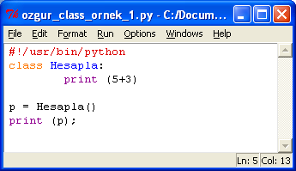
Sınıf(Class) Oluşturma
Sınıflar, class anahtar sözcüğü kullanılarak bildirilirler. Sınıfın bütün üye elemanları sınıf bildiriminin yapıldığı parantezler içerisinde gerçekleştirilir.
En basit yöntemle bir sınıf oluşturma ve çağırma…

Slide 8
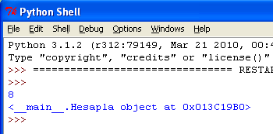
Sınıf(Class) Oluşturma
Örneğimizde hesapla adında bir sınıf oluşturulmuş ve p adındaki değişkene Hesapla sınıfı çağrılması gerektiği değişken ataması ile belirtilmiş. Her hangi bir argüman gönderilmeyen ve sınıfa ait metot içermeyen bu örnek sonuç olarak 8 sonucunu yansıtmıştır.

Slide 9
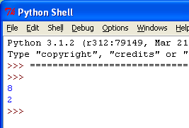
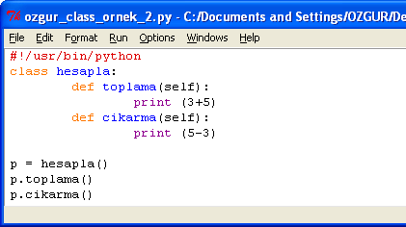
Sınıf(Class) İçerisinde Metot Oluşturma
Sınıf ve metot kavramlarından bahsederken sınıfların bir bütün olduğunu ve içerisinde belli başlı görevleri yerine getirmek için metot oluşturulabileceğinden bahsetmiştik. Bu örneğimizde hesapla sınıfı içerisinde 2 adet metot oluşturuyoruz. Toplama ve çıkarma işlemi yapan bu sınıfı python math kutuphanesine benzetebilirsiniz. Biz hangi işlemi yapmak istersek ona ait bir nesne tanımlaması yapıyor ve o metodu çağırıyoruz.

Slide 10
Argüman Kullanımı ile Sınıf(Class) İçerisinde Metot Kullanımı
Dikkat ettiyseniz iki örneğimizde de sonuçların geri gönderilmesinde statik(sabit) hesaplama yaptık. Ancak bizim nesneleri ve metotları asıl kullanma amacımız bunlara dinamik verileri göndererek her seferinde farklı sonuçlar elde edebilme isteğimizdir.
Bu bölümde sınıflar için kullanılan metotlara bakalım.

Slide 11
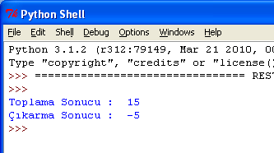
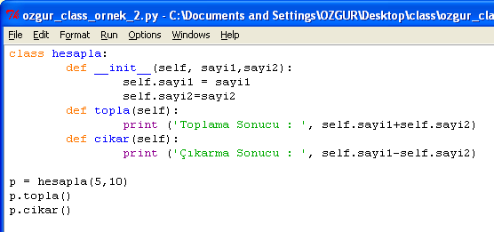
Sınıflar için kullanılan metotlar : def __init__() kullanımı
Sınıflarda argüman olarak gönderilen parametreler metotlar tarafından kullanılmadan önce ;
def __init__(self, arguman_1, arguman_2)
biçiminde algılanırlar.

Slide 12
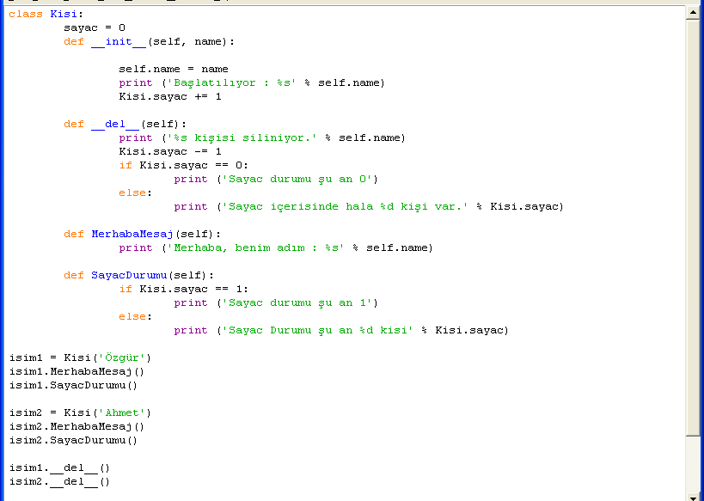
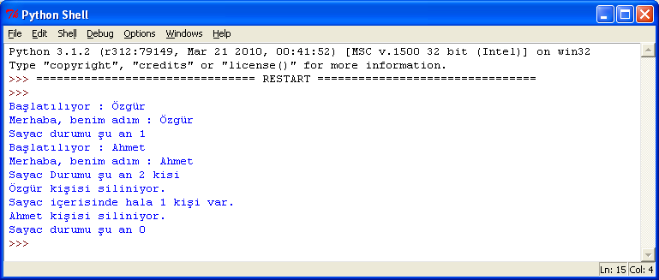
Sınıflar için kullanılan metotlar : def __del__() kullanımı
Sınıflarda argüman olarak gönderilen ve bellek alanı kullanan değerleri silmede kullanılırlar ;
def __del__(self)
biçiminde algılanırlar.

Slide 13
KAYNAKLAR
http://ocw.mit.edu/courses/electrical-engineering-and-computer-science/6-00-introduction-to-computer-science-and-programming-fall-2008/video-lectures/lecture-15/
http://ibiblio.org/g2swap/byteofpython/read/object-methods.html
http://ibiblio.org/g2swap/byteofpython/read/class-init.html
http://ibiblio.org/g2swap/byteofpython/read/class-and-object-vars.html
http://docs.python.org/tutorial/classes.html
Her yönüyle C# 4.0 , Sefer Algan, Pusula Yayıncılık

